Slide 1
ACİL SAĞLIK HİZMETLERİ
PARAMEDİĞİN GÖREV YETKİ VE SORUMLULUKLARI

Slide 2
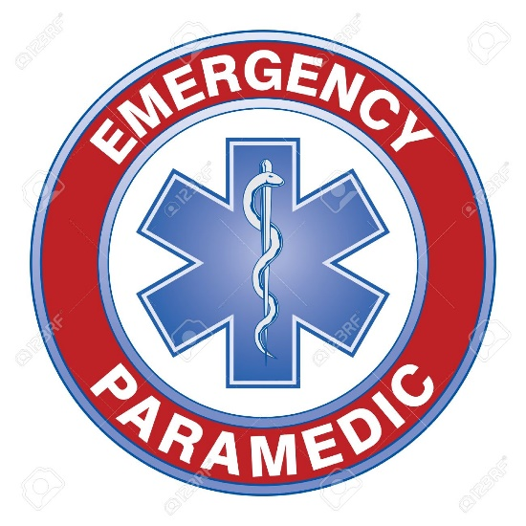
Paramedik nedir ?

Slide 3
Acil Tıp Hizmetlerinde, yaşam zincirinin anahtarı olarak tanımlanan ve Hastane Öncesi Acil Bakımın önemli bir parçasını oluşturan; genellikle kritik durumdaki hastaya ya da yaralıya ilk anda müdahale eden sağlık profesyonelidir.

Slide 4
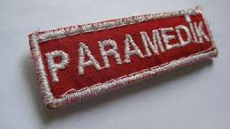
PARAMEDİĞİN GÖREV YETKİ VE SORUMLULUKLARI

Slide 5
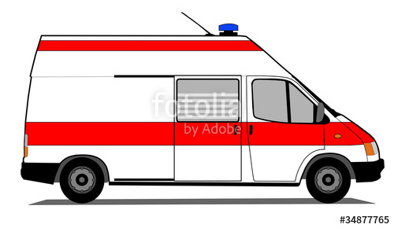
Acil araç kullanma tekniklerini ve trafik kurallarını bilmek ve en az B sınıfı sürücü ehliyetine sahip olmak,
Kendisini ve hastaları olası kazalardan korumak amacıyla, kaza yerini kontrol altına almak, olası tehlikeleri tanımak, uygun koruyucu giysileri ve malzemeleri
gerektiğinde kullanabilmek,
Acil vakayı değerlendirme sonrası, polis, itfaiye ve
diğer yardım kuruluşlarından gerektiğinde yardım almaya karar verebilmek ve bu kararı gerçekleştirmek. Bunun için tehlikeyi görebilme becerisine sahip olmak.

Slide 6
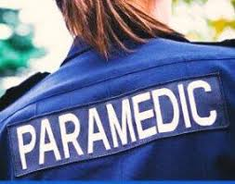
Hastanın/kazazedenin sorununu olay yerini
inceleyerek, çevresinde bulunan kişilerden bilgi alarak ve hastayı muayene ederek belirlemek,
Çok sayıda hastanın/kazazedenin bulunduğu acil durumlarda triaj yapmak (öncelikleri belirlemek),
Hastanın/kazazedenin , akrabalarının ve
çevresindeki kişilerin güvenini kazanarak, tedavinin bir parçası olan psikolojik destek sağlamak,

Slide 7
Temel Yaşam Desteği sağlamak; hasta/kazazede yeterince soluk alamıyorsa veya şok gelişmişse, acil bakım desteği ile hastanın/kazazedenin durumunu korumasını, solunumu durmuşsa ve/ veya kalbi çalışmıyorsa yeniden çalışmasını sağlamak (Kardiopulmoner resüsitasyon-CPR yapmak),
İleri Yaşam Desteği sağlamak; hastanın/kazazedenin elektrokardiyografisini (EKG) çekmek, ritmini
değerlendirmek ve tedavi protokolleri ile belirlenmiş
gerekli tıbbi tedaviyi uygulamak ve/veya defibrile etmek, tedavi protokolleri haricinde bir sorunla karşılaştığında tıbbi danışman ile iletişim kurarak istem doğrultusunda tıbbi tedaviyi sürdürmek,

Slide 8
Kaza sonrası kazazedeyi desteklemek ( immobilize etmek, atellemek, hastanın hareketini önlemek için desteklerle sabitlemek) sedye ile taşımak,
Gereksinim durumunda sırt tahtası (back board), travma yeleği (K.E.D.), boyunluk (cervikal collar), traksiyon ateli, sert destek (atel), havalı destek, vakumlu destek vb. malzemeleri amacına uygun ve doğru yöntemle uygulamak,
Kazazedede kesik, yara, kırık, yanık ve iç-dış kanama varsa,
gerekli bakımı vermek,
Kalp krizi, felç, solunum yolu hastalıkları, epilepsi, diyabetik koma, insülin şoku, doğum, zehirlenme, aşırı doz ilaç kullanımı, aşırı sıcak ve soğuğa maruz kalma gibi sorunlar için çağrıldığında gerekli acil bakımı vermek,

Slide 9
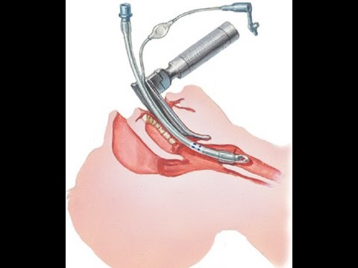
Psikiyatrik hastalara gerekli bakımı vermek,
Entübasyon yapmak,
İntravenöz girişim yaparak, uygun sıvıyı başlamak,
Hastayı/kazazedeyi güvenli bir şekilde ambulansa
yerleştirmek, yolda hastaya gereksindiği acil bakımı vermek, hastayı sağlık kuruluşuna nakletmek ve bu arada acil servis elemanları ile/ veya çağrı merkezi aracılığıyla haberleşmek,
Hastanın/kazazedenin götürüldüğü hastanenin acil servis elemanlarına hastayı/kazazedeyi teslim etmek, bilgi ve rapor vermek; gerektiğinde acil serviste acil bakım konusunda yardımcı olmak,

Slide 10
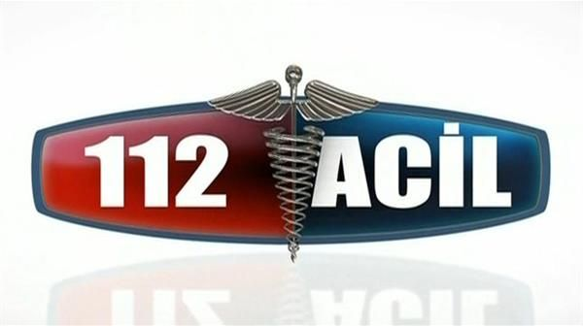
Tüm formları eksiksiz doldurmak ve raporları öngörüldüğü gibi yazmak,
Bir sonraki çağrı için gerekli olan her şeyin tamamlandığından emin olmak,
Ambulansın ve içindeki malzemelerin eksiklerinin
giderildiğinden, temizliğinden/dezenfeksiyonundan emin olmak, günlük, haftalık, aylık, mevsimlik ve yıllık bakımlarını aksatmamak,
Alan deneyimi olan ve eğitimini alan paramediklerin çağrı merkezlerinde çağrıları karşılamak ve ambulansları yönlendirmek,

Slide 11
Görevini gerektiği şekilde sürdürebilmesi için vücudunu her zaman formda tutmak; ortalama 50 kg kaldırabilmek ve taşıyabilmek (iki paramedik sedye hariç en az toplam 100 kg bir hastayı taşıyabilmelidir),
Atik, ruhsal ve fiziksel yönden sağlıklı olmak; önderlik yapabilmek ve karar verme yetisine sahip olmak,
Acil bakımın kalitesinden ödün vermemek; bunun için araştırma yapmak ve yapılan araştırmalara katılmak,
Ömür boyu bireysel mesleki eğitimini sürdürmek; bunun için yeni başlayana işe uyum eğitimi, hizmet-içi eğitim gibi etkinliklerle paramediğin mesleki gelişimini
sağlamak, ülke çapında yapılacak eğitimlerde görev almak,

Slide 12
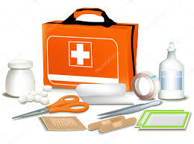
Kazalardan korunma, ilkyardım ve ambulans çağırma konularında halka yönelik eğitim yapmak,
Paramediklerle ilgili derneklerin görüşü alınarak Bakanlıkça çıkartılacak yönetmelik hükümleri doğrultusunda hazırlanacak protokoller ile belirlenen yetki ve
sorumlulukları yerine getirmek.

Slide 13
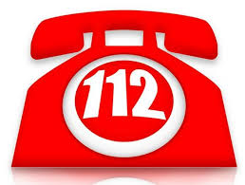
Çağrı Haberi Alındığında
Haberleşme merkezinden (112 merkez) çağrı olduğu bilgisini alır almaz, ambulansa binerek; en emniyetli yoldan, trafik yoğunluğu ve hava koşullarını göz önünde bulundurarak verilen adrese gitmek,
Çağrı raporlarına; olay yeri, çağrı saati, olay yerine varış ve ayrılış saatleri, hastanın acil servise teslim saati ve diğer gerekli, bilgileri yazmak,
Ambulansı, taşıdığı vakanın durumunu göz önünde bulundurarak, trafik düzenine ve kurallarına uygun olarak sürmek (Yapılan araştırmalarda, sürekli ışık ve sirenlerle seyir yapıldığında ambulans kazalarının % 40 arttığını göstermiştir.),

Slide 14
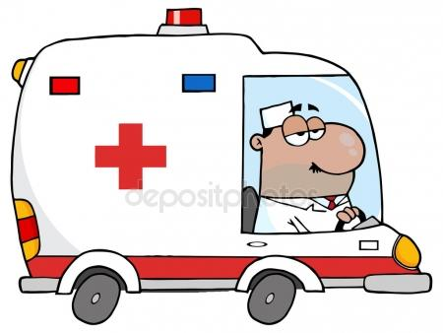
Hastalık ya da kaza olaylarında, ambulansı emniyetli bir yere
park etmek,
Şayet olay yerinde polis varsa, olayla ilgili kısa bilgi alıp, gerekli uyarı ve önerileri göz önünde tutarak durumu değerlendirmek.
Polis ve/veya diğer yetkililerin bulunduğu ortamda amirane tavır takınmaktan kaçınarak, ancak onların da hastaya
müdahalesine izin vermeden acil bakımı vermek,
Eğer olay yerinde polis yoksa, çevredeki kişilerden bilgi almak,
onlardan trafiğin düzenlenmesinde yararlanmak (uyarı
işaretlerinin yerleştirilmesi, yola dağılmış malzemelerin toplanması, kendisini ve hastayı korumak üzere trafiğin yönünü değiştirmek vb gibi).

Slide 15
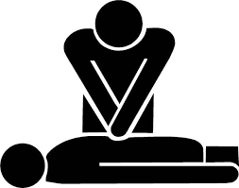
TIBBİ DURUMU DEĞERLENDİRME
Sorunu saptamak ve değerlendirmek,
Hayati tehlike oluşturan durumlara öncelik vermek; soluk yolunu açmak, solunumun devamlılığını
sağlamak, gerektiğinde TYD (CPR) yapmak, kanamayı
kontrol altına almak, şoka karşı önlem almak, şok oluştuysa kontrol altına almak, kırıkları desteklemek
(tespit etmek/atellemek, sabit halde tutmak için gerekli
önlemleri almak), yaralara pansuman yapmak, gerektiğinde doğum yaptırmak, zehirlenme ve yanıklarda acil bakım vermek,

Slide 16
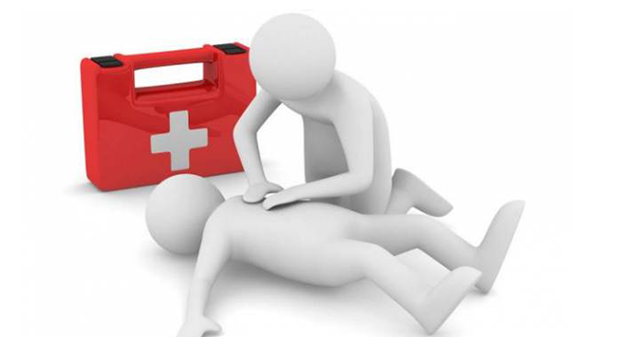
Hastanın, hastalık tanıtım kartı var mı araştırmak,
Kurtarma çalışması öncesi hastaya acil bakımı başlatmak ve kurtarma görevlilerinin izin verdiği güvenlik sınırında bakımı devam ettirmek,
Mümkün olduğunca hızlı çalışmak; ancak, gereksiz telaştan, dikkatsiz ve yanlış uygulamalardan kaçınmak,
Hastanın mahremiyetine saygılı davranmak, hastayı meraklı
bakışlardan korumak.
Soğukkanlılığını koruyarak, hastalık ve anksiyete nedeniyle tepkili davranış gösteren hastaya ve yanındaki kişilere, nazik ve profesyonelce davranmak.

Slide 17
HASTAYI KURTARMA VE HASTANEYE NAKİL İÇİN HAZIRLAMA
Eğer profesyonel kurtarma ekibi varsa, kurtarma ve çıkarma çalışmalarına karışmamak,
Kurtarma çalışmalarından önce hayati tehlike oluşturan sorunları tespit etmek ve yaralanan kısımları immobilize etmek,
Gerektiğinde haberleşme merkezi ile iletişim kurarak, itfaiye, kurtarma ekibi -malzemesi vb gereksinimleri istemek,
Karmaşık çıkarma vakalarında, ambulansta gerekli malzeme yoksa veya kurtarma ekibi yoldaysa girişimde bulunmamak,

Slide 18
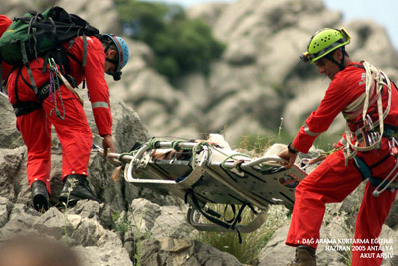
Hastayı, yaralanmış kısımları en az zarar görecek şekilde çıkarmak ve çıkarma esnasında gerekli bakımı devam ettirmek,
Çıkarma işlemi sonrası hastayı değerlendirerek, daha ileri bakıma gereksinimi olup olmadığını saptamak ve hastaneye nakil için hazırlamak (sabitlemek-stabilize etmek),
Yaralanma (travma) olgularında gerektiğinde (ve sadece bu konuda eğitimli acil servis doktoru varsa) pnömatik anti şok giysisi (PAŞG) giydirmek, şişirmek, hastayı sırt tahtasına alarak sabitlemek (immobilize etmek).

Slide 19
PARAMEDİKLERİN HUKUKİ VE CEZAİ SORUMLULUĞU

Slide 20
HUKUKİ SORUMLULUKLAR
Paramedikler Tebliğ’in 2 sayılı Ekinde de belirtildiği üzere, tıbbi danışman ile birlikte hareket ederek ilgili hastaneye ulaştırıncaya kadar hastaya sağlık hizmeti sunmaktadırlar. Paramedik, tıbbi danışmana vakayı aktarmakta ve kendisinden gelen bildirimler sonucunda hareket etmekte, eğer tıbbi danışmandan bildirim alamazsa, kendiliğinden olaya müdahale etmemektedir.

Slide 21
Bu bağlamda iki sağlık görevlisinin de birlikte sorumluluğu söz konusu olduğu için açılacak davalarda da her iki sağlık görevlisi de kusurları oranında sorumlu olacaklardır.

Slide 22
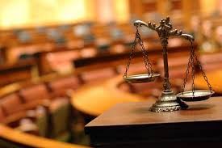
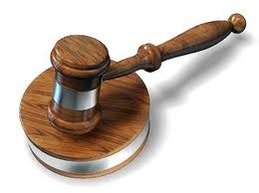
Kamuda çalışan sağlık görevlilerinin hukuki sorumluluğuna gidilmesi ancak idare hukukundaki tam yargı davaları yolu ile mümkün olacaktır. Bu durumda, kamu görevlisi olan Paramediğin kusurunun hizmet kusuru olup olmadığı yani hizmet kusuru mu yoksa kişisel kusur mu olduğuna bakılır, eğer hizmet kusuru değilse bu durum kusurlu sorumluluk olarak adlandırılan kişisel kusur olduğuna karar verilir.

Slide 23
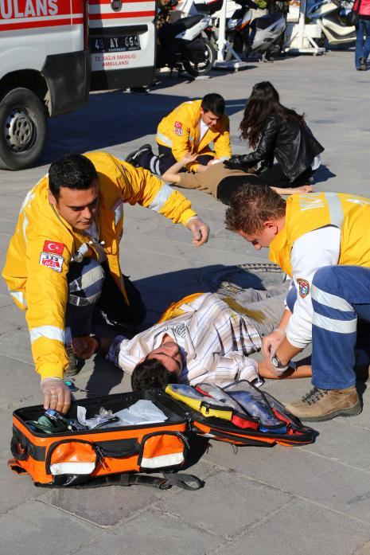
Paramedik, kişisel kusuru ile hastaya zarar vermiş ise bu durumda Türk Borçlar Hukuku’ndaki haksız fiil hükümleri dikkate alınarak uygulanacaktır. Paramedik, kişisel kusur ile sebebiyet verdiği zararları tazmin etmektedir. Fakat Paramediğin tazmin mükellefiyetinin ortaya çıkması için zararın var olması, söz konusu zararın doğrudan doğruya Paramediğin fiilinden doğması ve zararın mücbir bir sebepten dolayı oluşmamış olması gerekmektedir.

Slide 24
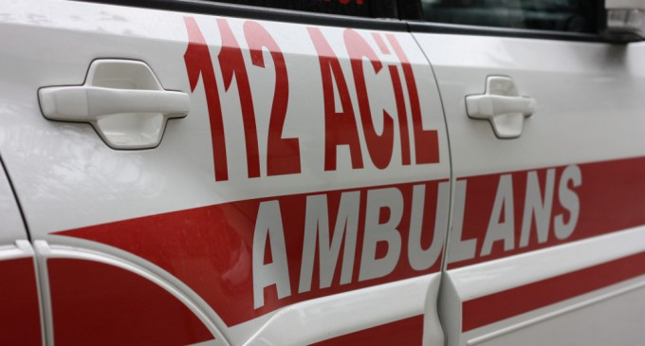
Hastanın özel bir ambulans talep etmesi halinde ise, hasta ya adam çalıştıranın kusursuz sorumluluğu ilkesi uyarınca şirkete karşı haksız fiil hükümlerine göre dava açabilecek ya da şirket ile aralarındaki tedavi hizmet sözleşmesinden kaynaklanan sözleşmesel sorumluluğa dayanarak dava açabilecektir.

Slide 25
CEZA SORUMLULUĞU
Sağlık hizmeti sunan görevlilerin kusurlu tıbbi girişimlerinden dolayı taksirli ya da kasten adam yaralama veya öldürme gibi suçlardan dolayı yargılanabilecekleri başta Türk Ceza Kanununda olmak üzere kişilerin görevi ile ilgili diğer mevzuatlarda da zikredilmektedir. Paramediklere karşı davalar genellikle taksirli suçlardan dolayı açılmaktadır.

Slide 26
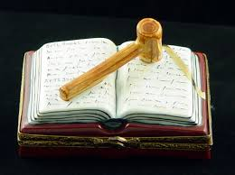
Taksir Türk Ceza Kanununun 22. Maddesinde şöyle zikredilmektedir: “Dikkat ve özen yükümlülüğüne aykırılık dolayısıyla, bir davranışın suçun kanunî tanımında belirtilen neticesi öngörülmeyerek gerçekleştirilmesidir”. Taksir suçunun işlenmesine karşı verilecek ceza Paramediğin kişisel kusuruna göre değişiklik gösterir. Eğer taksir suçunun işlenmesinde birden fazla kişi bulunuyorsa herkes kendi kusuru derecesinde sorumlu tutulur.

Slide 27
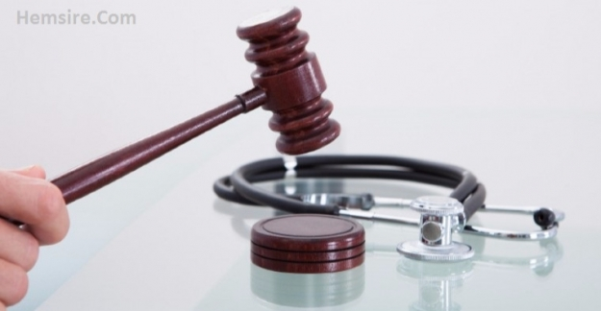
Türk Ceza Kanununun 21. Maddesinde ise kast suçu şöyle tanımlanmaktadır: “Suçun kanunî tanımındaki unsurların bilerek ve istenerek gerçekleştirilmesidir.” Acil tıbbi girişim esnasında kasten uygulanan davranıştan söz etmek çokta mümkün değildir.

Slide 28
SONUÇ OLARAK
Ülkemizde hastane öncesi acil sağlık hizmetlerinin hızla gelişimi ve hizmetten faydalanan acil hastaların tıbbi uygulama hataları iddialarında bulunmaları son yıllarda artış göstermekte olup, ilerleyen yıllarda da artarak devam edeceği gerçeği açıktır. Dünya örneklerine bakıldığında son yıllarda ABD’de hastanelere ve sağlık mensuplarına karşı açılan dava sayısında önemli ölçüde bir artış görülmüştür. Ülkemizde idari ve adli şikayetlere baktığımızda her 30 Paramedikten birinin şikayete uğradığı görülmektedir.

Slide 29
Tıbbi uygulama hataları gerekçe gösterilerek açılan davalarda ki artış, yeni Türk Ceza Kanunu’nda ki ceza oranlarının yükselmesi, isnat eden cezaların paraya çevrilmeyişi ve ertelenmemesi Paramedik mesleğini icra eden kişileri bekleyen en çarpıcı gerçeklerdir. Paramedikler acil tıbbi müdahale yaparak hastaların hayatını kurtarmak için büyük bir gayret ile çalışırken tıbbi girişim sonucu oluştuğu gerekçesi ile ileri sürülen uygulama hatalarından dolayı bir takım idari ve adli şikayetlere konu olabilmektedirler. Tıbbi yetki ve sorumluluklarının sınırlı oluşu ise idari ve adli soruşturmalarda Paramediklerin aleyhine sonuçlar doğurabilmektedir.

Slide 30
Paramediklerin mesleklerini icra ederken hastalarda oluşan zararlardan dolayı aleyhlerine açılacak tazminat davalarında kendilerini güvence altına almaları için mesleki sorumluluk sigortası kapsamına alınmaları gerekliliği oldukça önemlidir. Bu şekilde Paramedikler, malpraktis davalarında kendilerini daha iyi koşullarda savunabilecekler ve eğer tazminat ödemeye mahkum edilirler ise bu meblağ sigortalarından karşılanabilecek ve böylece tıbbi uygulama esnasında korku ile hareket etmeyeceklerdir. Acil sağlık hizmetleri gibi riskli bir alanda görev yapan Paramediklerin Mesleki Sorumluluk Sigortası ile güvence altına alınmaları hususunda gerekli çalışmaların ivedilikle yürütülmesi beklenen bir durumdur.

Slide 32
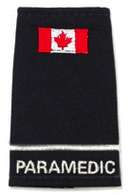
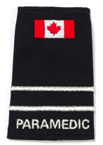
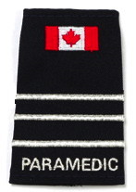
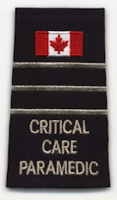
Kanada’da Paramediklerin Yetki Ve Sorumlulukları

Slide 33
Kanada’da Paramedikler Eğitimlerine göre 4 kısımda rütbelendirilir.
Primary Care Paramedic – PCP
Toronto
Advenced Care Paramedic – ACP
Critical Care Paramedic – CCP
Yetki ve sorumlulukları ise uygulayabildikleri teknikler ve aldıkları eğitimlerle orantılıdır.

Slide 34
Primary Care Paramedic - PCP (Level 1)
Primary Care Paramedic (PCP), paramedik mesleğine adanmış bir programın kolej mezunudur.
Paramedik Çalışmalar" daki diploma genellikle iki yıl sürer ve anatomi, fizyoloji, farmakoloji ve akut yaralanma ve hastalıklarla ilgili dersleri görürler.
Program, sınıfta öğrenme ve doğrudan sahada çalışılan klinik saatleri içerir.
Üniversite programı başarıyla tamamlandıktan sonra, bir Paramedik, bir il sınavını tamamlamalıdır.

Slide 35
Paramedik sınavı ya da Acil Tıbbi Acil Yardım Asistanlığı (A-EMCA) sınavı olarak bilinen bu belgelendirme, Ontario'da Bir İlk Yardım Önlemi uygulaması için başarıyla tamamlanmalıdır
Buna ek olarak, her PCP niteliklerini korumak için yıllık olarak devam eden birçok tıp eğitimi dersini tamamlamalıdır.
PCP, bir doktor tarafından, akut yaralanma veya hastalık geçiren bireyler için birkaç kontrollü tıbbi eylem gerçekleştirmesi için onaylanmıştır.

Slide 36
Kanada’da PCP’lerin yapabildikleri;
Acil hasta bakımı
Kardiyopulmoner resüsitasyon (CPR)
Hasta immobilizasyonu
Kan şekeri testi
SpO2 İzleme
ETCO2 izleme (kapnografi ve kapnometri)
EKG yorumu
12 derivasyonlu EKG uygulaması, yorumu ve STEMI teşhisi
15 derivasyonlu EKG (tadil edilmiş 12 derivasyonlu) uygulama, yorumlama ve STEMI (kalbi besleyen atardamarlardan birinin tam olarak tıkanması sonucunda ortaya çıkan kalp krizidir.) teşhisi

Slide 37
Oksijen tedavisi
Manuel defibrilasyon
Intravenöz girişi (IV) normal tuzlu su, Thiamine, multivitamin preparatları ve potasyum klorür (KCL) enjektesi.
Temel travma yaşam desteği
Evde diyalizi acil kapatma
STEMI kodunu, PCI hastanesinin ER'ye atlamak
Travma Merkezi'ne FTT travması bypass
İzole Amputasyon bypass

Slide 38
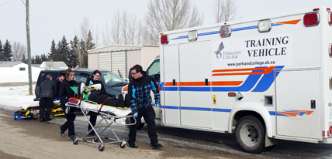
Kanada’da PCP’lerin ilaç yetkileri
asetaminofen (Tilenol)
asetilsalisilik asit (ASA)
dimenhydrinate (Gravol)
difenhidramin (Benadril)
epinefrin
glukagon
ibuprofen (Advil)
ketorolak (Torodol)
nalokson (Narcan)
nitrogliserin spreyi
salbutamol (Ventolin)

Slide 39
Toronto (Level 2)
Ambulans ve Acil Bakım Programı mezunu, iki yıllık pratik tecrübeye sahip EMCA sertifikası almış ve bir ambulans hizmetinde çalışmakta olanlardır.
Bir 2. Seviye Paramedik'in işlevi, PCP'nin (1. seviye 1.Parametrik) tüm sorumluluklarını içerir ve ek eğitim ve becerilerle daha da geliştirilir.
Ek eğitim 120 saatlik öğretici eğitim, 40 saatlik klinik eğitim ve 120 saatlik preceptorship (denetlenen hizmet sunumu) içerir.

Slide 40
Torontolar bir doktor tarafından aşağıdakiler için onaylanmıştır:
İntravenöz Hattı başlatma (özerk IV başlama)
Sıvı bolusunu başlatır (Yerçekimi ve Basınç Üzerine İnfüzyon)
Glikoz IV Uygulaması
Gravol IV'ü yönetin
Çalışırken
Endotrakeal tüp (ETT) bakımı ve onarımı gerçekleştirir
Senkronize kardiyoversiyon gerçekleştirir
İntraosseöz giriş (IO)
Ek ALS ilaçları hazırlar

Slide 41
Advanced Care Paramedic - ACP (Level 3)
ACP programı, diploma sonrası bir program olarak kabul edilir (1200 saat).Bazı kurumlar, programa girmeden önce bir "PCP" olarak daha önce "yol" tecrübesi istemektedir.
ACP öğrencisi doğrudan doktorlarla birlikte çalışır ve aylarca pratisyenlik uygulaması gerektirir. Buna ek olarak, her ACP, yeterliliklerini ve sertifikalarını korumak için yıllık olarak birçok zorunlu ve seçmeli devam eden tıp eğitimi dersini başarıyla tamamlamalıdır.

Slide 42
PCP becerilerine ek olarak ACP’ler şu niteliklere sahiptir;
hava yolu yönetim cihazları gelişmiş
orotrakeal ve nazotrakeal entübasyon ekipmanları
ışıklı stil entübasyonu ekipmanları
orogastrik ve nazogastrik tüpler
mekanik havalandırma
larngoskopi ve MacGill forseps kullanarak yabancı cisim obstrüksiyonunun giderilmesi

Slide 43
İntravenöz Hattı başlatma (özerk IV başlama)
intraosseöz ve dış jugular bölgeleri başlatabilir
sıvı bolusunu başlatmak (Yerçekimi ve Basıncı İnfüzeri)
ilaç tedavisi
iğne torakostomisi
göğüs izleme
senkronize kardiyoversiyon ve harici transkutanöz kalp atış hızı
İleri Kardiyak Yaşam Desteği (ACLS) yönergelerine göre kalp krizlerinin tedavisi

Slide 44
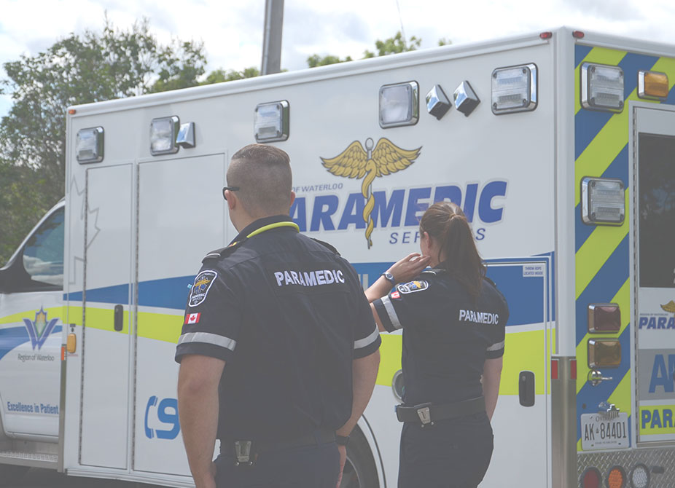
PCP ilaçlarına ek olarak ACP’lerin ilaç yetkileri
Adenozin
Atropin
Kalsiyum Glukonat
Dextrose
Diazepam
Dopamin
Lidokain
Midazolam
Morfin
Sodyum bikarbonat
Travma beyin hasarı için TXA'ya (Tranexamic asit)

Slide 45
Critical Care Paramedic - CCP (Level 4)
En kapsamlı Paramedik uygulaması kapsamına girer.
Onların bilgi ve beceri setleri PCP'nin temelleri ve ACP'nin paramedik pratik alanlarına dayanır.
CCP'ye özel eğitim, 2 yıl daha ek bir eğitim alınmasıdır.
Critical Care Paramedic, Kritik Hastalıklı veya Yaralanan Yetişkinler ve Pediatri veya Yüksek Riskli Doğumların bakımında uzmanlaşmıştır.
CCP hemen hemen tüm klinik durumların yönetiminde bakımı, resusitasyonu başlatmaya ve sürekliliği değerlendirmeye zorunludur.

Slide 46
PCP Ve ACP’ye ek olarak nitelikleri;
Transvenous pacing
PA Hatlarının Yönetimi
Art Line’ı Monitöre etmek
CVP izleme
Kapsamlı bir farmakoloji alanı
Kan ve kan ürünleri idaresi
UVC Hat ekleme
Foley kateter yerleştirilmesi
NG tüp takma

Slide 47
CT-kafa taraması yorumu
Göğüs röntgen yorumu
Çok Zor Havayolu manevraları
Mekanik Havalandırma, çoklu mod
Göğüs tüpü yönetimi
Blakemore Boru yönetimi
Lab değer analizi
Kan gazı analizi
Doktor emriyle çeşitli ilaçları uygulamak
Kanada’daki paramediklerin hastanın durumunu değerlendirip transport yapmama yetkisi vardır.

Slide 48
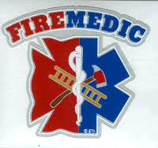
FireMedic
Yangın - Kurtarma ve EMS eğitimi ve dersleri alırlar;
İtfaiye teknikleri, becerileri ve muayene
Tıbbi ve travmatik acil durumlara karşı kurtarma ve tepki verme
Araçtaki hastayı kurtarma
Solunum sistemi yönetimi
Söndürme işlemleri
Hasta değerlendirmesi ve EKG yorumu
Yangın eğitimi
İtfaiyecilerin gelişimi

Slide 49
Firemedic’ler
Bu dersler, su, dar alanlar, hendek ve yüksek açılı kurtarma alanlarında özel dersler içerir. Deneyimlerin yanı sıra derinlemesine sınıf eğitimleride vardır.
Bu programdan mezun olduktan sonra Acil Tıbbi Teknisyen-Paramedik (EMT-Paramedic) Ulusal Sicili ve Wisconsin İtfaiye I ve Yangın Cihazı Sürücü Operatörü Sertifikasyon sınavlarına girmeye hak kazanırlar.

Slide 50
FİREMEDİC

Slide 51
Program Çıktıları
Olaylara müdahale ve acil durum operasyonlarına hazırlanma
Uygun hasta bakımı sağlamak için patofizyolojik ilkeleri ve değerlendirme bulgularını bütünleştirme
Çeşitli hasta görüşmelerinde belirlenmiş standartlar ve prosedürlerle bağlantılı paramedik becerileri gösterme
Başkalarıyla etkili iletişim kurma

Slide 52
Program Çıktıları
Mesleki davranış gösterme
Paramedik sertifikasyon için listelenen eyalet ve ulusal yeterliliklerle tanışma
Hayat ve mülk kaybını azaltmak için gerekli yangın söndürme becerilerini uygulama

Slide 53
Yangınla Mücadele Eğitimi
Potansiyel bir yangın tıbbi görevlisi olarak eğitiminiz, genellikle teknik veya toplum kolejlerinde kazanılan acil tıbbi teknisyen ve itfaiyeci eğitimini bir araya getirir. Kurslar arasında yangınla mücadele ilkeleri ve ekipman yönetimi bulunmaktadır; paramedik tıbbi sınıflar; fizyolojisi; Psikoloji; ve sosyoloji. Çalışmalarınızın süresi, takip ettiğiniz derecenin türüne bağlıdır. İtfaiyeci olarak önlisans derecesi iki yıllık bir çalışma gerektirirken, itfaiyeci olarak sanata başvuran bir bilim lisansının tamamlanması dört yıla kadar sürer. Mezunlar, EMT ve itfaiyeci lisans sınavlarına hazır olan bu programlardan ortaya çıkarlar.

Slide 54
FİREMEDİC

Slide 55
Lisanslar ve Sertifikalar
Onaylanan bir okuldan dersler tamamladıktan sonra, tüm yangın profesyonelleri, ruhsatlandırılması için Ulusal Acil Tıp Teknisyenliği Kayıt Defteri sınavını geçmelidir. Bazı işverenler, yangın uzmanlarının EMT-temel sertifikadan ziyade EMT-paramedik sertifikasyonunu tamamlamasını ister. Bir acil yardımcısı olarak belgelendirilmesi, daha gelişmiş acil tıbbi becerileri ve eğitimi gösterir. Bazı eyaletler, itfaiyeci olarak çalışmak ve itfaiye arabası kullanabilmek için ek belgelendirme talep etmektedir. Çeşitli sertifikalar, bir itfaiyeci olarak uzmanlık seviyenizi ve genişletilmiş bir rol için hazır olduğunuzu belirtir.

Slide 56
Yangınla Mücadele Sorumlulukları
Yangın acil durumlarına müdahale ederken, bir yangın tıbbi yardımcısı su pompaları çalıştırabilir, firetrucks tahrik edebilir, hortumları manipüle edebilir ve diğer yangın söndürme donanımını kullanabilir. Tıbbi aciller sırasında teşhis yaralanmaları sağlayabilir ve hastaları tedavi edebilirsiniz. Bir diğer önemli görevi, yangın söndürme ve sağlık gereçleri teftişini ve bakımını yapmak; Topluluğunuzda yangın denetimlerini gerçekleştirmek; ve yangın tatbikatları gibi acil durumlara hazırlık eğitimine katılmak.

Slide 57
İş Görünümü ve Fırsatları
Gelişmiş tıbbi eğitimi ve sorumlulukları nedeniyle, yangın uzmanları yangın ekiplerini destekleme konusunda uzmanlaşmış sağlık personeli olarak düşünülür. ABD Çalışma İstatistikleri Bürosu, tüm meslekler için öngörülen yüzde 11'lik artışın ötesinde, EMT'lerin ve sağlık görevlilerinin istihdam edilmesini 2012'den 2022'ye yüzde 23 artıracağını öngörüyor. Yangın medikal eğitimi, endüstriyel acil durum müdahale ekiplerinde veya özel itfaiyeci ve tıbbi cihaz satışlarında istihdam yaratabilir. Deneyim ve ek eğitim, bir paramedik amir, yangın kaptanı ve artan ücret ve sorumlulukla diğer roller gibi tanıtıma neden olabilir.

Slide 58
Bazı Dönem Dersleri
EMS Temelleri
Paramedik Tıbbi İlkeleri
Hasta Değerlendirme İlkeleri
Hastane Öncesi Farmakoloji
Paramedik Solunum Yönetimi
Paramedik Kardiyoloji

Slide 59
Bazı Dönem Dersleri
İnşaat Yapı
Oral/Kişilerarası İletişim
Yangın Davranışı ve Yanma
Intro için Psikoloji
Eleştirel Ve Yaratıcı Düşünme

